Slide 1
Mokymosi be mokytojo metodai
Doc. Germanas Budnikas

Slide 2
Planas
Esminių komponenčių analizės metodas (Principal Component Analysis)
Klasterizavimo uždaviniai ir metodai
K-vidurkių metodas (K-means clusterization)
Save organizuojančių neuroninių tinklų metodas (Self organizing neural networks)
Kryžminė patikra (Cross-validation)
Demonstraciniai pavyzdžiai
Bendri klausimai (lab.darbas, projektas)

Slide 3
Esminių komponenčių analizės metodas (Principal Component Analysis)

Slide 4
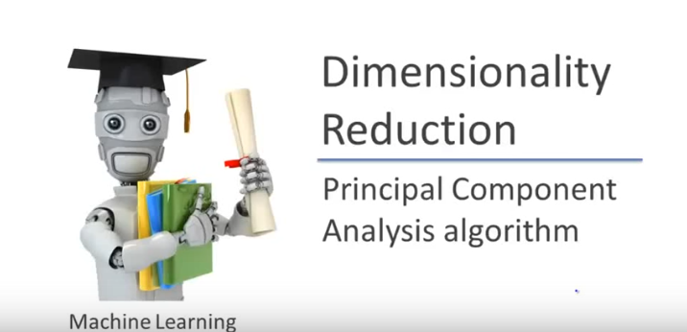
Esminių komponenčių analizės metodas (Principal Component Analysis)
https://www.youtube.com/watch?v=7OAs0h0kYmk

Slide 5
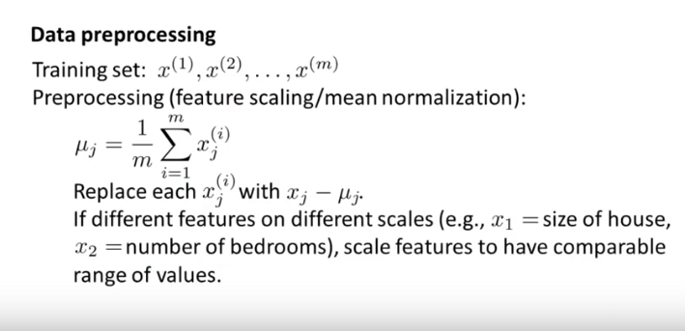
Esminių komponenčių analizės metodas (Principal Component Analysis)

Slide 6
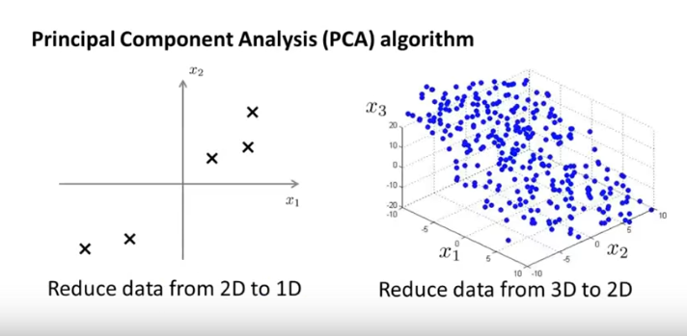
Esminių komponenčių analizės metodas (Principal Component Analysis)

Slide 7
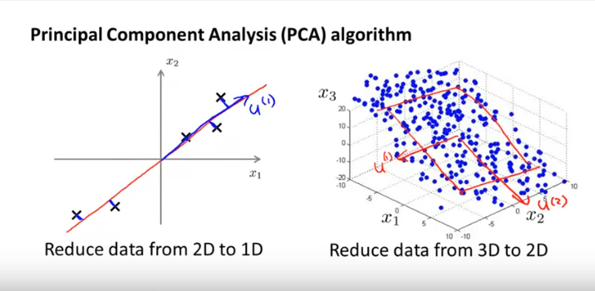
Esminių komponenčių analizės metodas (Principal Component Analysis)

Slide 8
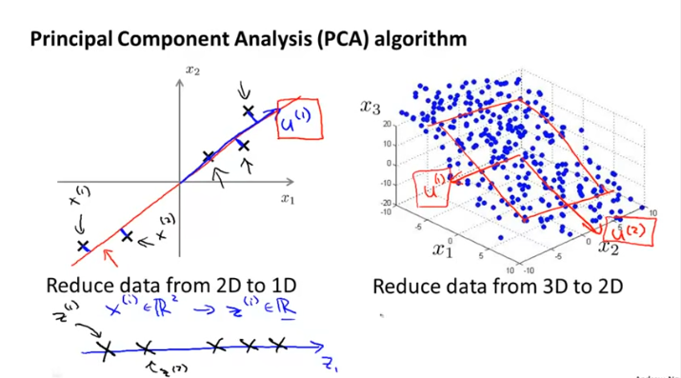
Esminių komponenčių analizės metodas (Principal Component Analysis)

Slide 9
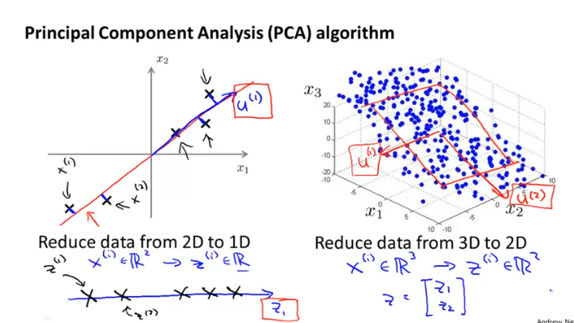
Esminių komponenčių analizės metodas (Principal Component Analysis)

Slide 10
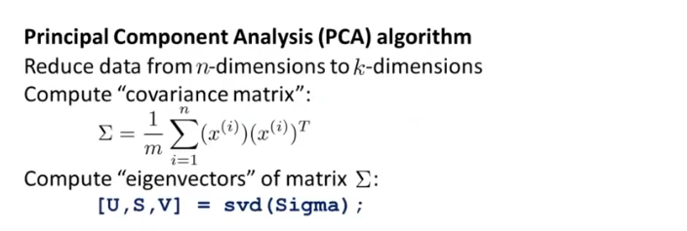
Esminių komponenčių analizės metodas (Principal Component Analysis)
svd- singular value decomposition – matricos dekompozicija į matricų sandaugą
eigenvector – tikrinis vektorius

Slide 11
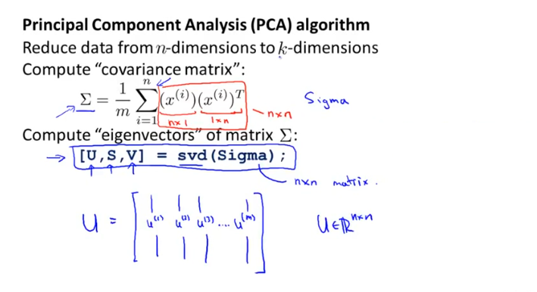
Esminių komponenčių analizės metodas (Principal Component Analysis)

Slide 12
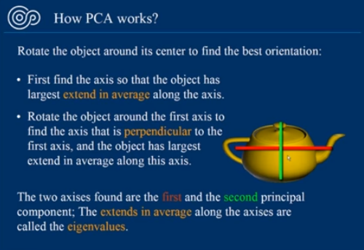
Esminių komponenčių analizės metodas (Principal Component Analysis)
https://www.youtube.com/watch?v=BfTMmoDFXyE

Slide 13
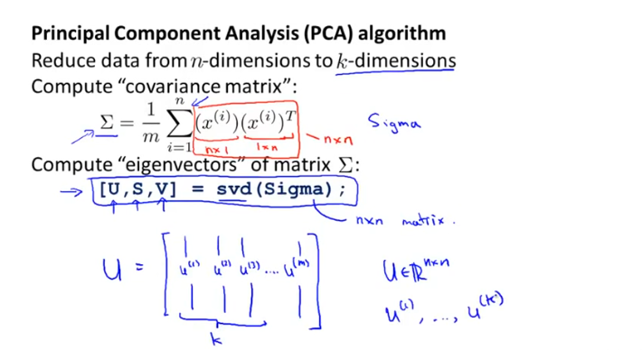
Esminių komponenčių analizės metodas (Principal Component Analysis)

Slide 14
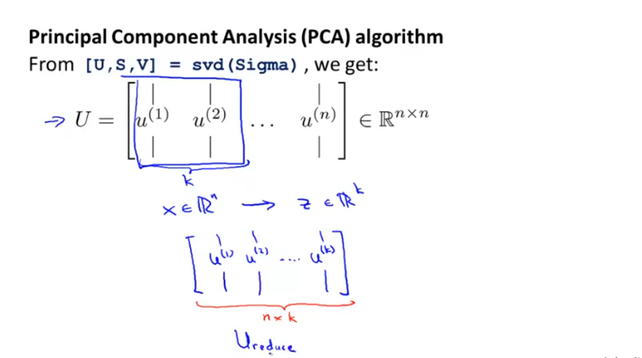
Esminių komponenčių analizės metodas (Principal Component Analysis)

Slide 15
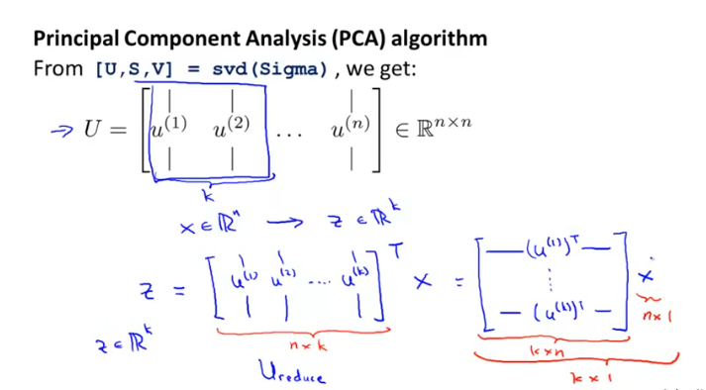
Esminių komponenčių analizės metodas (Principal Component Analysis)

Slide 16
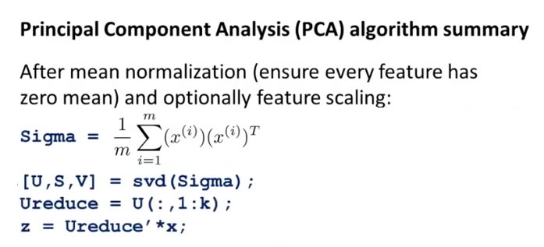
Esminių komponenčių analizės metodas (Principal Component Analysis)

Slide 17
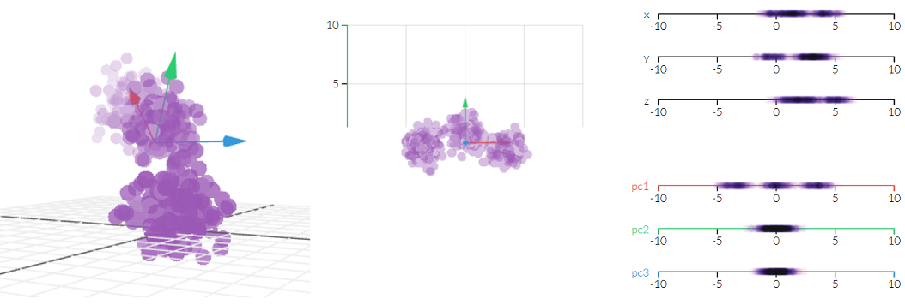
Esminių komponenčių analizės metodo iliustracija (Principal Component Analysis)
http://setosa.io/ev/principal-component-analysis/

Slide 18
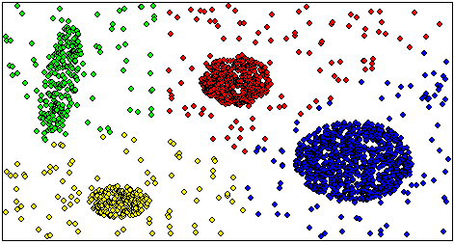
Klasterizavimo uždaviniai ir metodai
K-vidurkių metodas

Slide 19
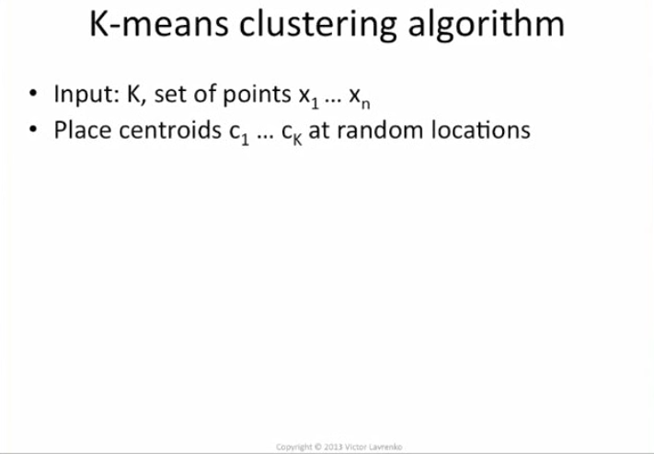
K-vidurkių metodas (K-means clusterization)
https://www.youtube.com/watch?v=_aWzGGNrcic&t=310s

Slide 20
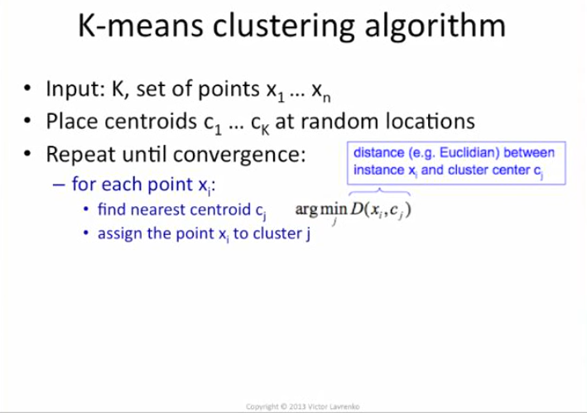
K-vidurkių metodas (K-means clusterization)
Euklido metrika:
https://www.youtube.com/watch?v=_aWzGGNrcic&t=310s

Slide 21
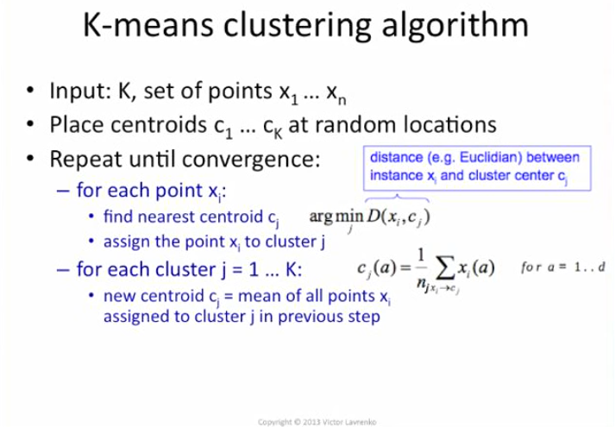
K-vidurkių metodas (K-means clusterization)
https://www.youtube.com/watch?v=_aWzGGNrcic&t=310s

Slide 22
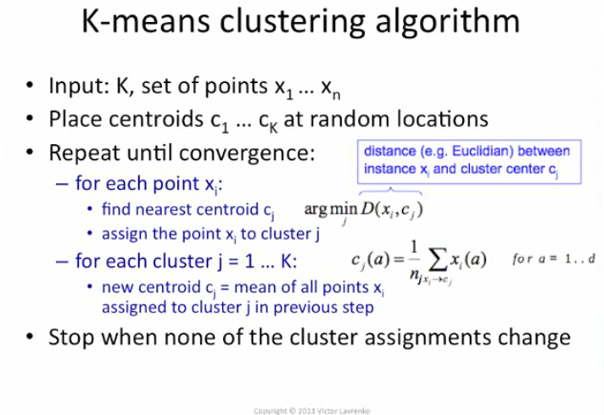
K-vidurkių metodas (K-means clusterization)
https://www.youtube.com/watch?v=_aWzGGNrcic&t=310s

Slide 23
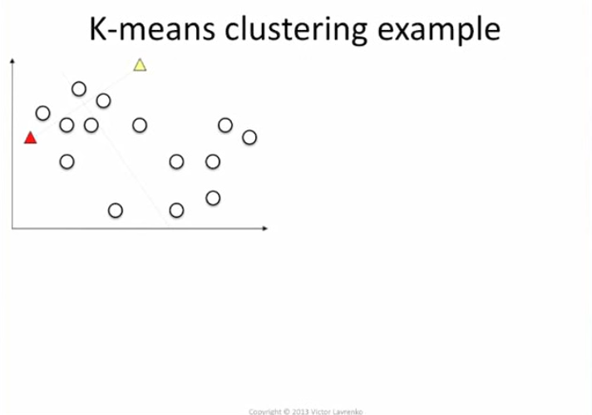
K-vidurkių metodas (K-means clusterization)
https://www.youtube.com/watch?v=_aWzGGNrcic&t=310s

Slide 24
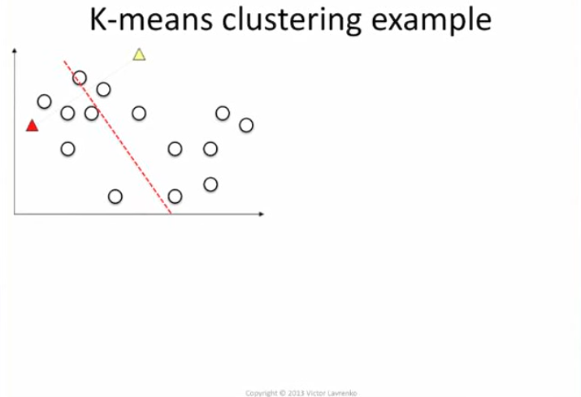
K-vidurkių metodas (K-means clusterization)
https://www.youtube.com/watch?v=_aWzGGNrcic&t=310s

Slide 25
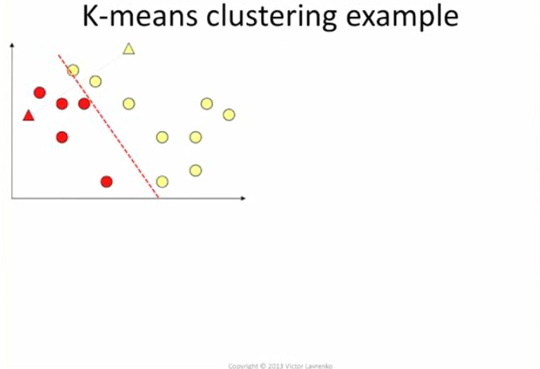
K-vidurkių metodas (K-means clusterization)
https://www.youtube.com/watch?v=_aWzGGNrcic&t=310s

Slide 26
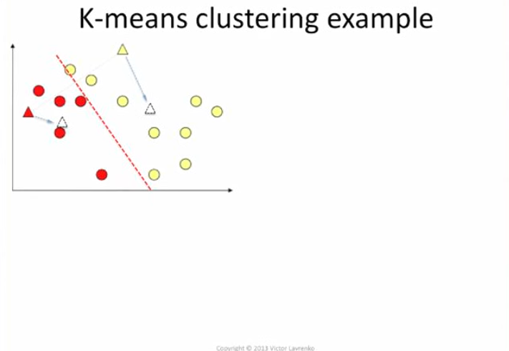
K-vidurkių metodas (K-means clusterization)
https://www.youtube.com/watch?v=_aWzGGNrcic&t=310s

Slide 27
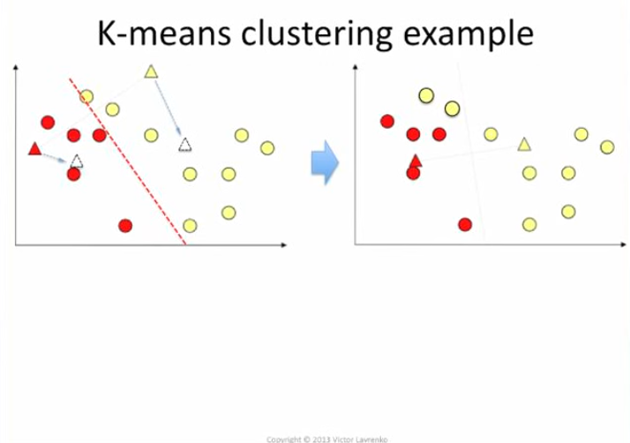
K-vidurkių metodas (K-means clusterization)
https://www.youtube.com/watch?v=_aWzGGNrcic&t=310s

Slide 28
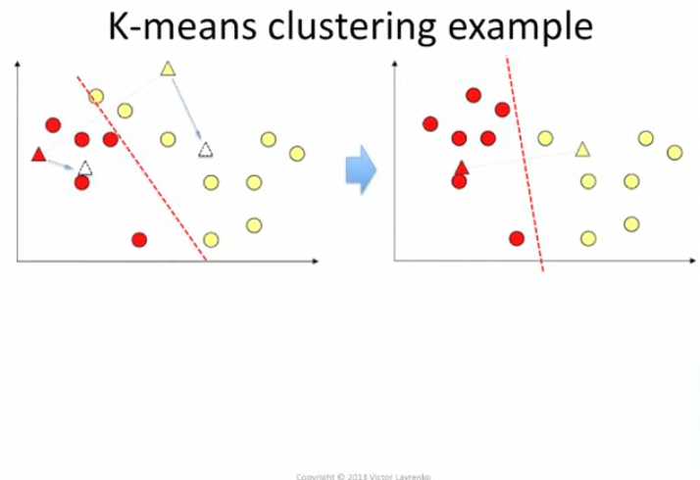
K-vidurkių metodas (K-means clusterization)
https://www.youtube.com/watch?v=_aWzGGNrcic&t=310s

Slide 29
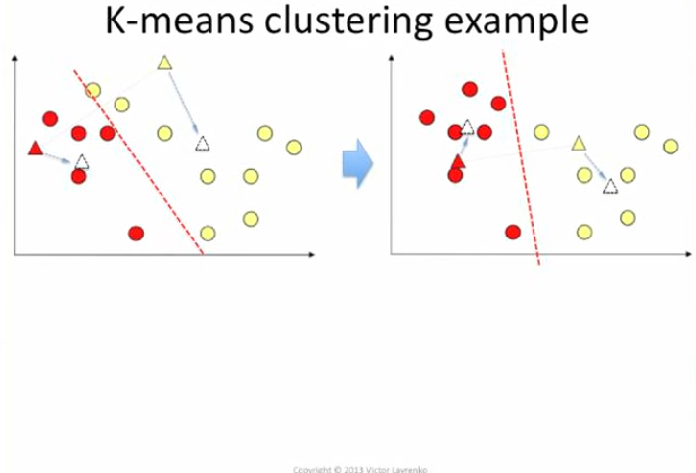
K-vidurkių metodas (K-means clusterization)
https://www.youtube.com/watch?v=_aWzGGNrcic&t=310s

Slide 30
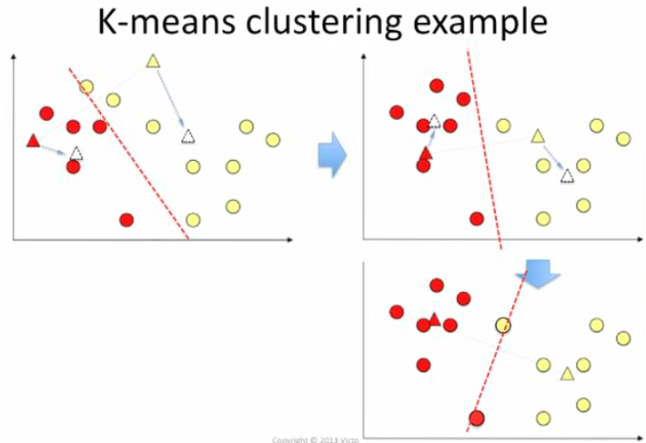
K-vidurkių metodas (K-means clusterization)
https://www.youtube.com/watch?v=_aWzGGNrcic&t=310s

Slide 31
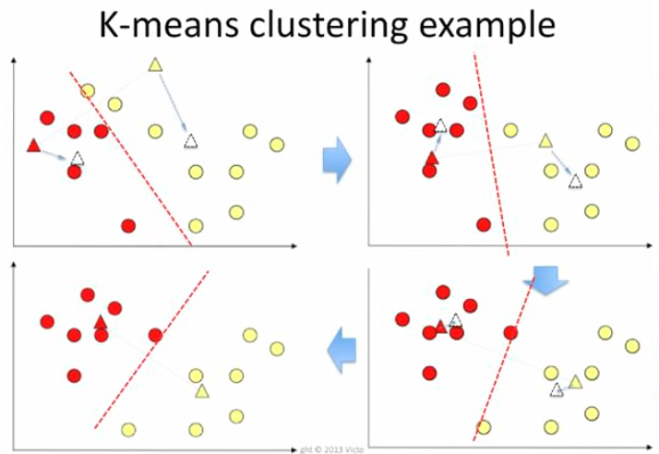
K-vidurkių metodas (K-means clusterization)
https://www.youtube.com/watch?v=_aWzGGNrcic&t=310s

Slide 32
Klasterizavimo uždaviniai ir metodai
Save organizuojantys neuroniniai tinklai. Kohoneno neuroniniai tinklai

Slide 33
Save organizuojantys neuroniniai tinklai (Self organizing maps)
Užduotis – suskirstyti į grupes
cup, roulette, unbelievable, cut, put, launderette, loveable
cup, cut, put
roulette, launderette
unbelievable, loveable

Slide 34
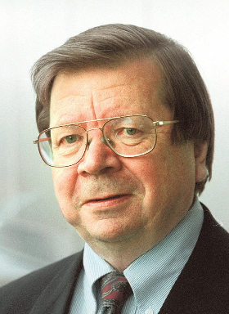
Save organizuojantys neuroniniai tinklai (Self organizing maps)
SOM išradėjas - Teuvo Kohonen (Academy of Finland, 1982)

Slide 35
Save organizuojantys neuroniniai tinklai (Self organizing maps)
Tinklas grįstas mokymu be mokytojo (t.y. reikalingi tik įvesties duomenys, o išvesties duomenų nereikia);
Ko gali išmokti tinklas?
Atsakymas – tinklas mėgina suprasti duomenų struktūrą

Slide 36
Save organizuojantys neuroniniai tinklai (Self organizing maps)
Taikymai
Dimensijos sumažinimas, klasterizavimas
Pradinių duomenų analizė išryškinant panašius ir skirtingus duomenys;
Analizuojamų duomenų panašumo grafinis vaizdavimas
Kaip naujienos detektorius: duomenys, kurių priklausomumą vienam iš anksčiau apibrėžtų klasterių, negali būti nustatytas – interpretuojami kaip naujiena

Slide 37
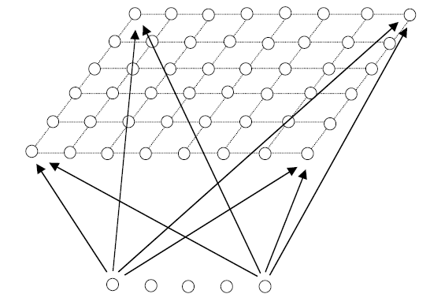
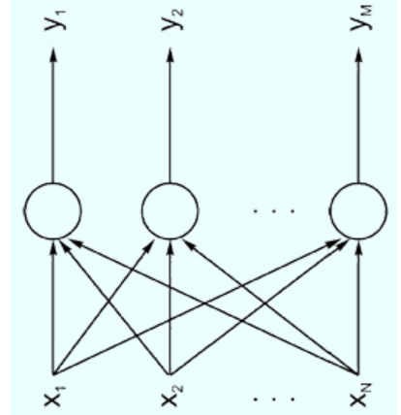
Save organizuojantys neuroniniai tinklai (Self organizing maps)
SOM struktūra
Neuronai tinklelyje jungiami kaimynystės sąryšio pagalba;
Kiekvienas tinklo neuronas sujungtas su visais n-mačio įvesties vektoriaus komponentais sinaptinių svorių pagalba
Skaičiuojamasis sluoksnis
Įvesties sluoksnis

Slide 38
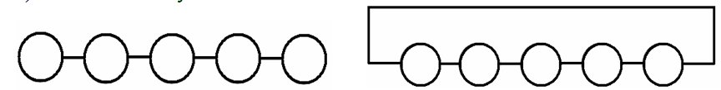
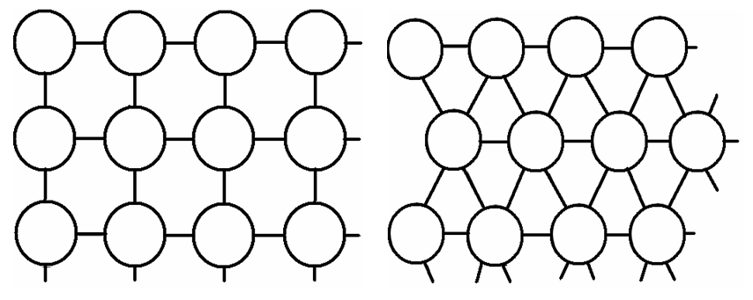
Save organizuojantys neuroniniai tinklai (Self organizing maps)
SOM struktūros
1-matė
atvira grandis
uždara grandis
2- matė
stačiakampė
šešiakampė

Slide 39
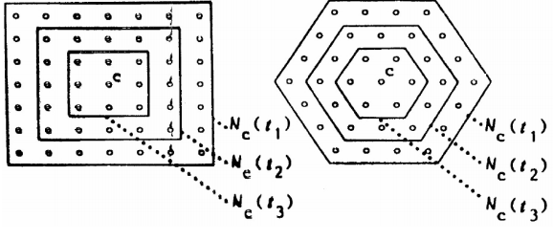
Save organizuojantys neuroniniai tinklai (Self organizing maps)
SOM kaimynystė

Slide 40
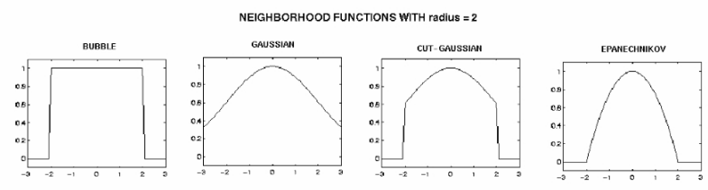
Save organizuojantys neuroniniai tinklai (Self organizing maps)
SOM kaimynystė
Kaimynystė gali būti
apibrėžta griežtai, t.y. 0/1, arba
naudojant priklausomumo funkciją [0,1] priklausomumo funkcijos
Kaimynystės priklausomumo funkcijos

Slide 41
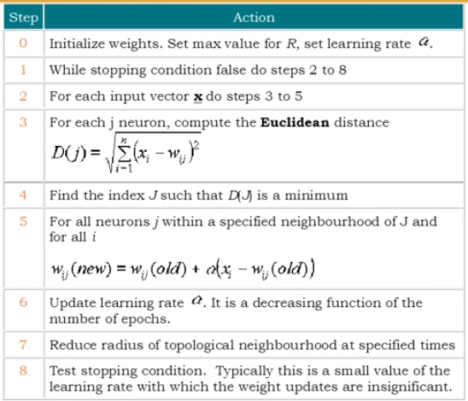
Save organizuojantys neuroniniai tinklai (Self organizing maps)
Algoritmas
https://www.youtube.com/watch?v=abF_FdCb5OI

Slide 42
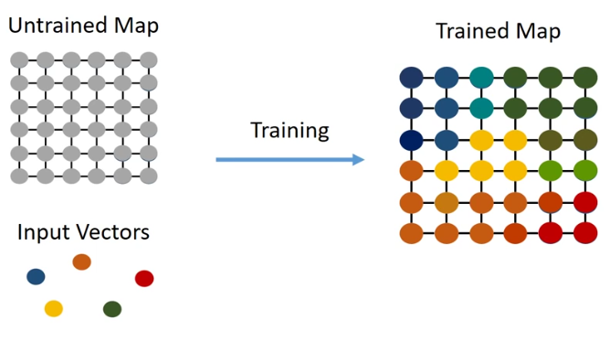
Save organizuojantys neuroniniai tinklai (Self organizing maps)
Veikimo iliustracija
https://www.youtube.com/watch?v=GdZckTLNqsY

Slide 43
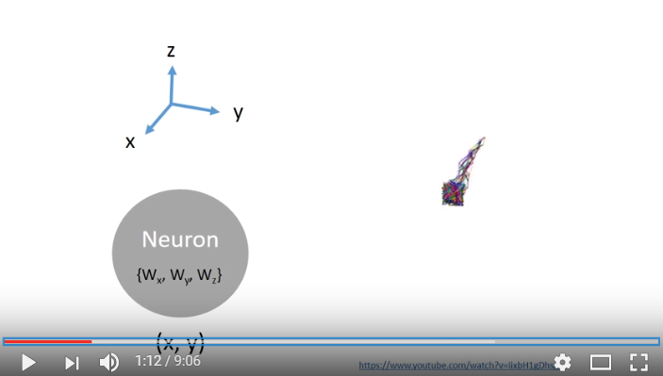
Save organizuojantys neuroniniai tinklai (Self organizing maps)

Slide 44
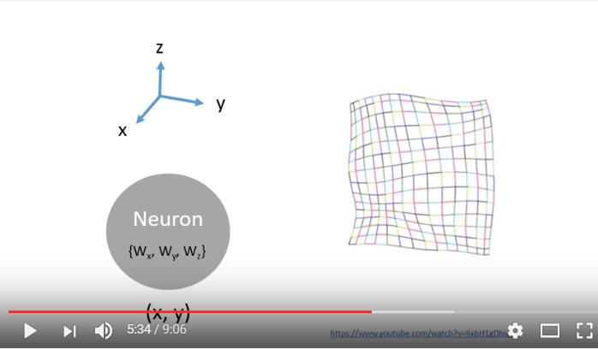
Save organizuojantys neuroniniai tinklai (Self organizing maps)

Slide 45
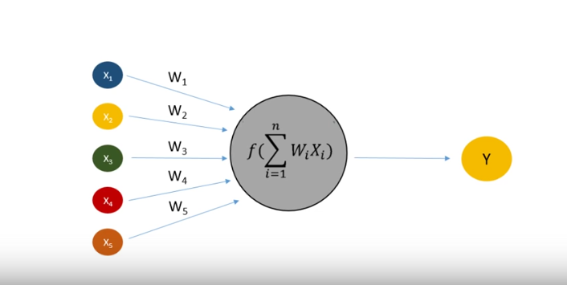
Save organizuojantys neuroniniai tinklai (Self organizing maps)

Slide 46
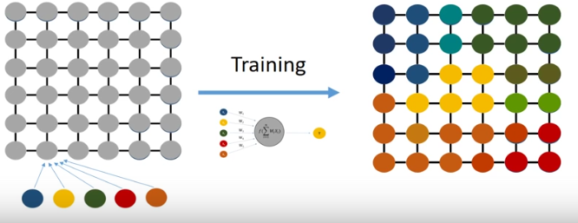
Save organizuojantys neuroniniai tinklai (Self organizing maps)

Slide 47
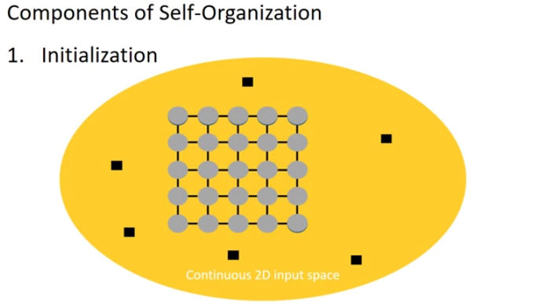
Save organizuojantys neuroniniai tinklai (Self organizing maps)

Slide 48
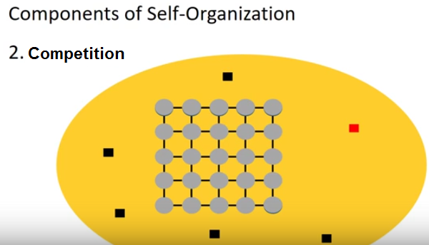
Save organizuojantys neuroniniai tinklai (Self organizing maps)

Slide 49
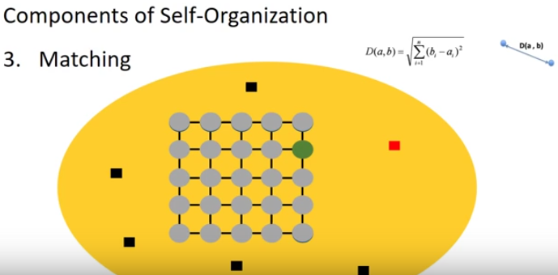
Save organizuojantys neuroniniai tinklai (Self organizing maps)

Slide 50
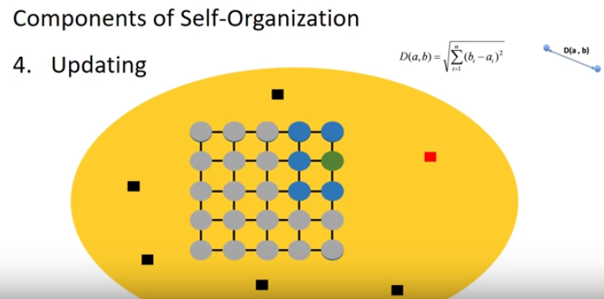
Save organizuojantys neuroniniai tinklai (Self organizing maps)

Slide 51
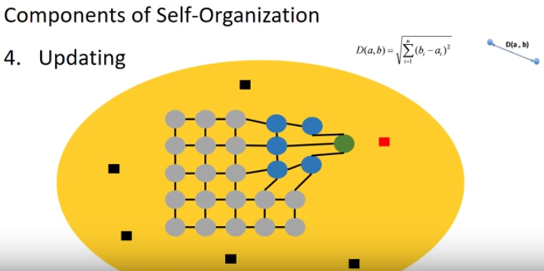
Save organizuojantys neuroniniai tinklai (Self organizing maps)

Slide 52
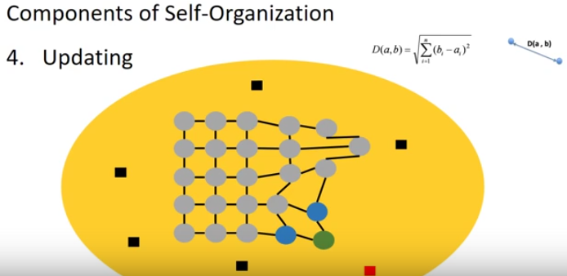
Save organizuojantys neuroniniai tinklai (Self organizing maps)
…

Slide 53
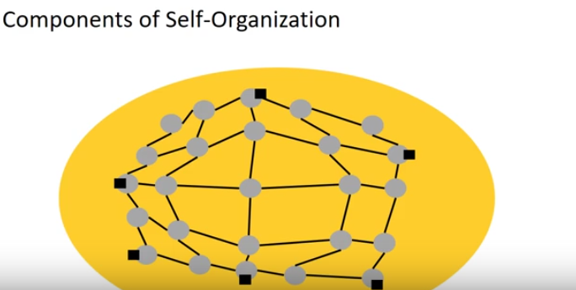
Save organizuojantys neuroniniai tinklai (Self organizing maps)
…

Slide 54
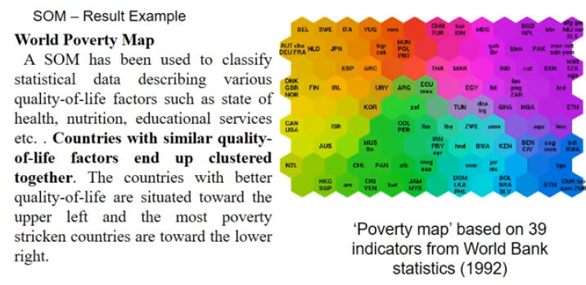
Save organizuojantys neuroniniai tinklai (Self organizing maps)

Slide 55
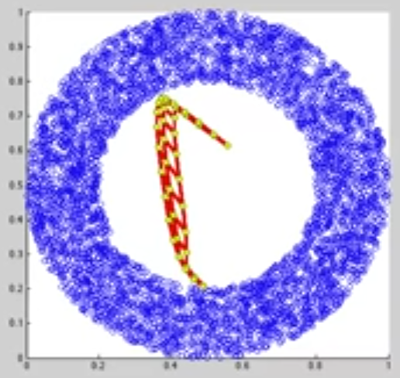

Save organizuojantys neuroniniai tinklai (Self organizing maps)
Iliustracija
https://www.youtube.com/watch?v=B2Z-IFHcMxg

Slide 56
Kryžminė patikra (Cross-validation)

Slide 57

Kryžminė patikra (Cross-validation)

Slide 58
Literatūra
http://www.myreaders.info/
http://myweb.sabanciuniv.edu/rdehkharghani/files/2016/02/Prentice-Hall-Series-in-Artificial-Intelligence-Stuart-Russell-Peter-Norvig-Artificial-Intelligence_-A-Modern-Approach-Prentice-Hall-2010.pdf

